Slide 1
ŠTEJEMO DO 20
ŽOGE VELIKANKE IN OLI
1. razred

Slide 2
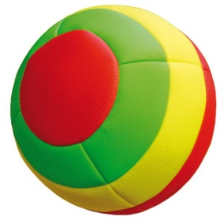
KOLIKO ŽOG VELIKANK JE NA TRAVNIKU?

Slide 3
KOLIKO ŽOG VELIKANK JE NA TRAVNIKU?

Slide 4
KOLIKO ŽOG VELIKANK JE NA TRAVNIKU?

Slide 5
KOLIKO ŽOG VELIKANK JE NA TRAVNIKU?

Slide 6
KOLIKO ŽOG VELIKANK JE NA TRAVNIKU?

Slide 7
KOLIKO ŽOG VELIKANK JE NA TRAVNIKU?

Slide 8

KUŽA OLI SE Z ŽOGAMI VELIKANKAMI NI MOGEL
IGRATI. VSAK DAN SI JE ŽELEL, DA BI LE IMEL ENO
MAJHNO ŽOGO …
ALI SE MU JE ŽELJA IZPOLNILA?

Slide 9
JOJ, KOLIKO ŽOG JE DOBIL OLI. D E S E T!
10

Slide 10
A ŽOG VELIKANK NI ZMANJKALO.
POMAGAJMO JIH ŠTETI NAPREJ.
11
12
13
14
15
10

Slide 11
16
17
18
19
20
10

Slide 12
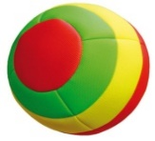

POMAGAJ NAMA PREŠTEVATI ŽOGE. OLIJEVIH JE 10.

Slide 13


TUDI MIDVA POTREBUJEVA POMOČ. ŠTEJ OD 10 NAPREJ.
KLIKNI NA ŽOGO, ZAČNI Z ŽOGO PRI OLIJU.
16
17
15
14
18
13
19
12
20
11

